Slide 1
Chapter 11 표준 입출력과 파일 입출

Slide 2
표준 입출력 함수
파일 입출력 함수

Slide 3
01
표준 입출력 함수

Slide 4
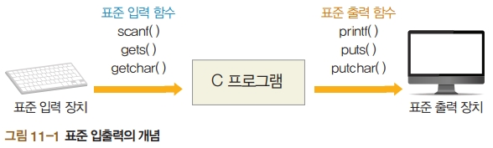
1. 표준 입출력 함수
표준 입력(stdin, Standard Input) : 키보드 입력
표준 출력(stdout, StandardOutput) : 모니터 출력
여기서 잠깐 보안이 강화된 입력 함수
scanf( )와 gets( ) 함수는 자체적인 보안에 취약하다는 문제가 있음 마이크로소프트에서는 이런 문제가 해결된 scanf_s( )와 gets_s( ) 함수의 사용을 권장 이 책에서는 대부분의 C/C++ 컴파일러에서 공통적으로 사용할 수 있도록 scanf( )와 gets( ) 함수를 사용

Slide 5
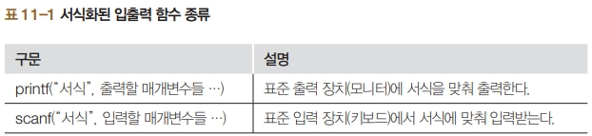
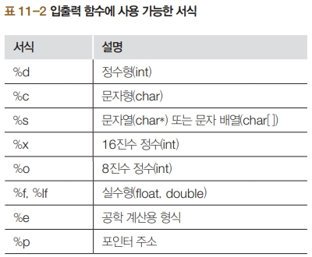
1. 표준 입출력 함수
서식화된 입출력 함수
printf(), scanf()
서식의 위치에 올 수 있는 것들

Slide 6
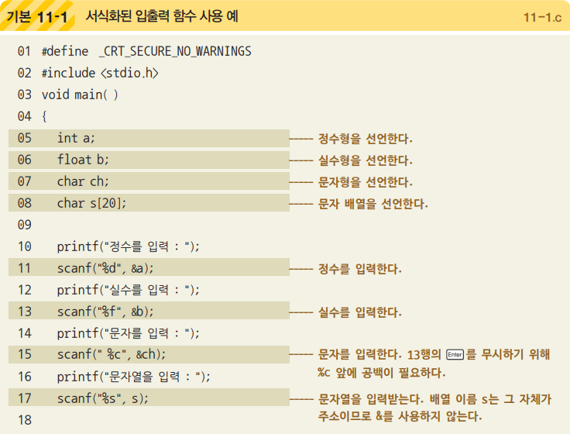
1. 표준 입출력 함수
서식화된 입출력 함수

Slide 7
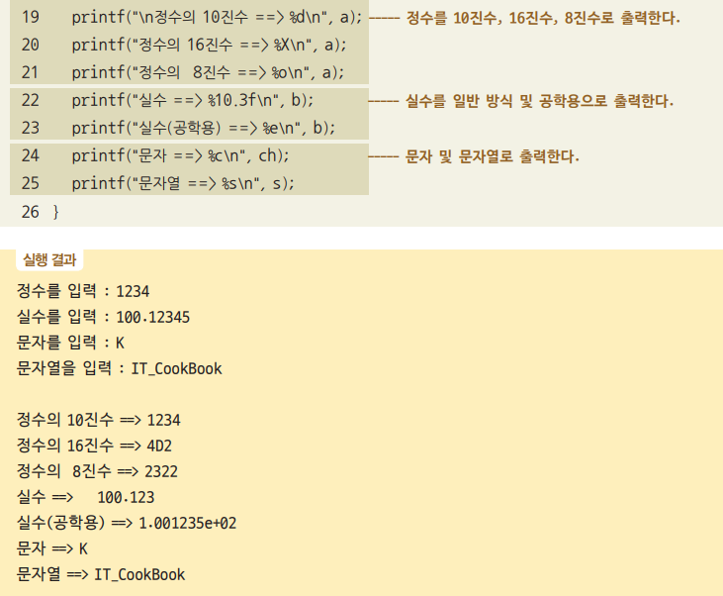
1. 표준 입출력 함수
서식화된 입출력 함수

Slide 8
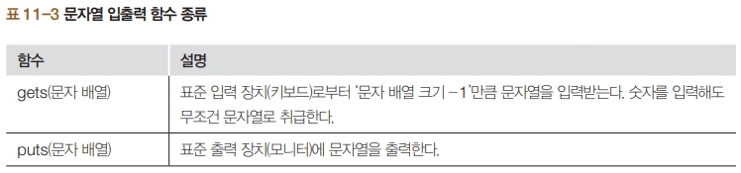
1. 표준 입출력 함수
문자열 입출력 함수
printf(), scanf() 함수 : 모든 데이터 형식의 입출력
puts(), gets() 함수 : 문자열의 입출력
문자열만 입출력할 경우에는 printf( ), scanf_s( ) 함수보다는 gets_s( ), puts( ) 함수를 사용하는 것이 처리 속도가 더 빠름.

Slide 9
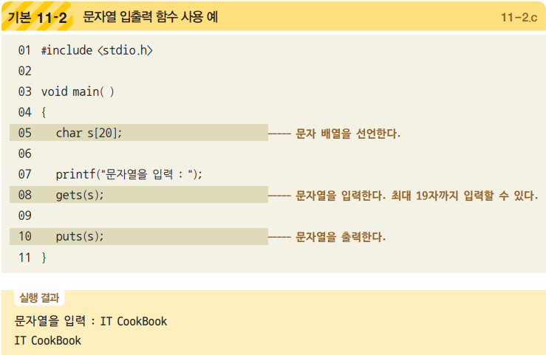
1. 표준 입출력 함수
문자열 입출력 함수

Slide 10
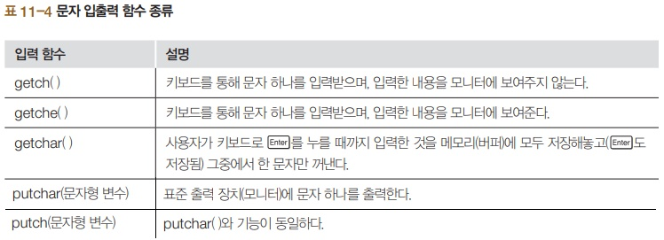
1. 표준 입출력 함수
문자 입출력 함수
getchar(), getch(), getche() 함수 : 문자 하나만 입력하는 기능
putchar(), putch() 함수 : 문자 하나를 출력하는 기능

Slide 11
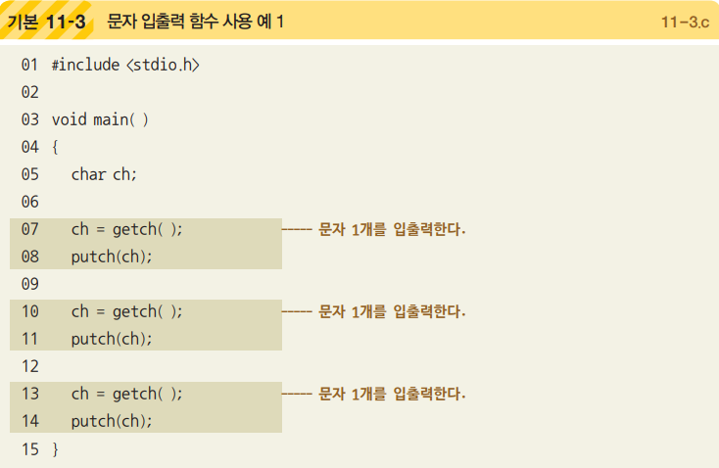

1. 표준 입출력 함수
문자 입출력 함수

Slide 12
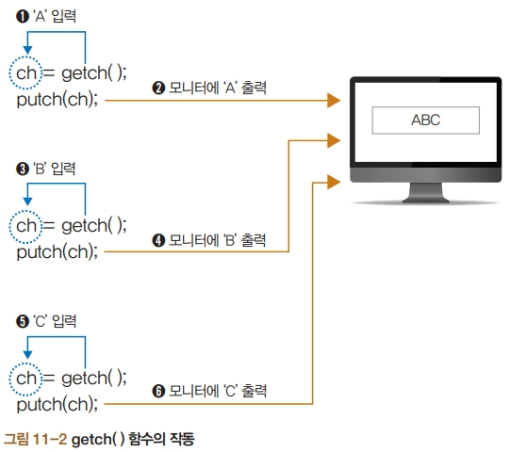
1. 표준 입출력 함수
문자 입출력 함수
여기서 잠깐 getch( ) 함수와 getche( ) 함수의 사용 유무
코딩할 때 빨간 줄 오류 표 시가 나는 것이 거슬린다면 _getch( ), _getche( ) 함수를 사용하고 추가로 #include를 쓰면 이상 없음

Slide 13
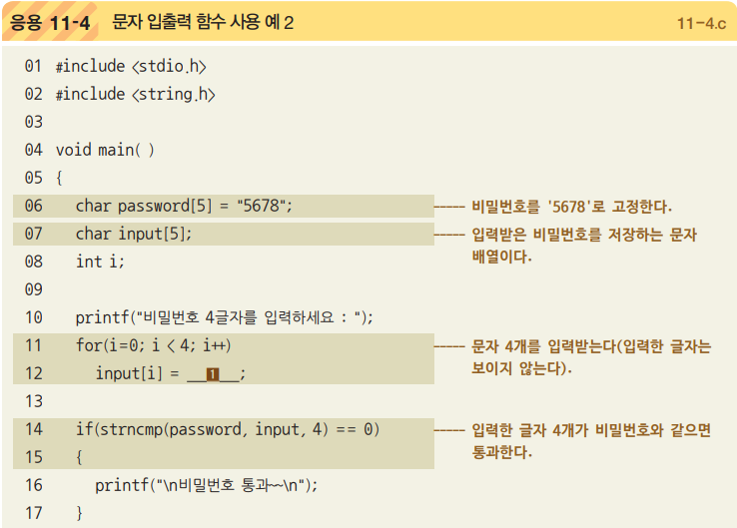
1. 표준 입출력 함수
문자 입출력 함수

Slide 14

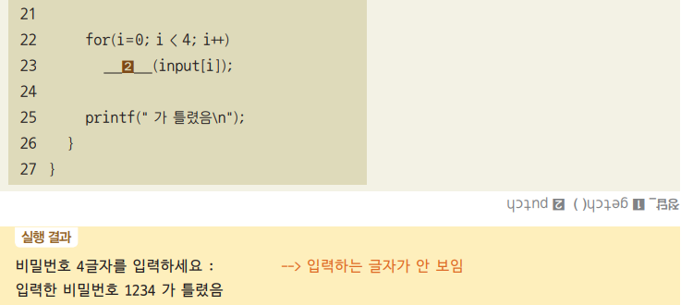
1. 표준 입출력 함수
문자 입출력 함수

Slide 15
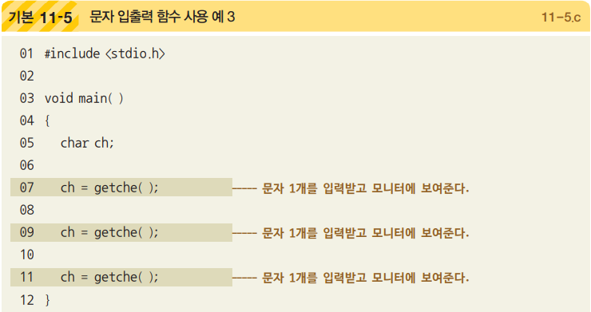

1. 표준 입출력 함수
문자 입출력 함수
getche( ) 함수
getch( ) 함수는 입력받은 내용을 모니터에 출력하지 않지만 getche( ) 함수는 putch( ) 함수를 사용하지 않아도 입력한 내용을 바로 모니터에 출력

Slide 16
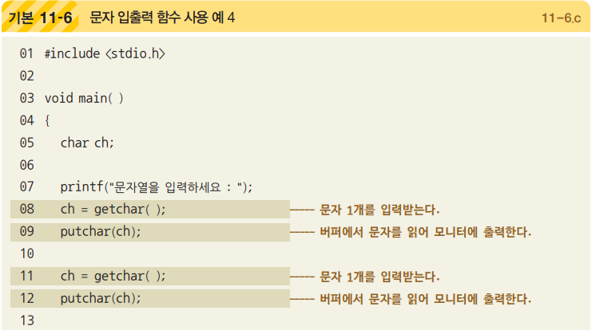
1. 표준 입출력 함수
문자 입출력 함수
getchar( ) 함수
[기본 11-6]을 실행하여 두 글자를 입력하고 Enter를 눌러본 후 세 글자를 입력하고 Enter를 다시 눌러 실행

Slide 17


1. 표준 입출력 함수
문자 입출력 함수
getchar( ) 함수
두 문자를 입력하고 Enter를 눌렀을 때는 두 문자가 출력되고 줄이 넘어감
세 문자를 입력하고 Enter를 눌렀을 때는 세 문자만 출력되고 줄이 넘어가지 않음

Slide 18
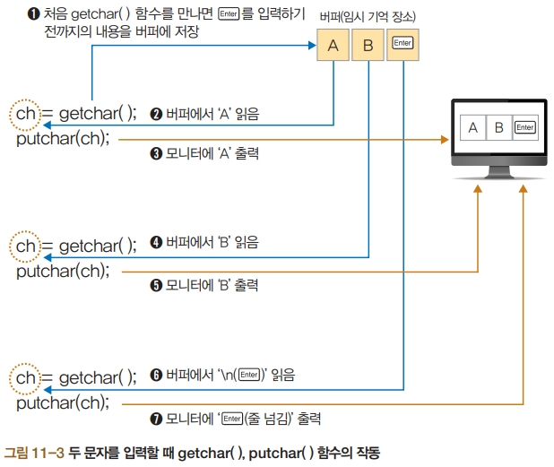
1. 표준 입출력 함수
문자 입출력 함수
getchar( ) 함수

Slide 19
02
파일 입출력 함수

Slide 20
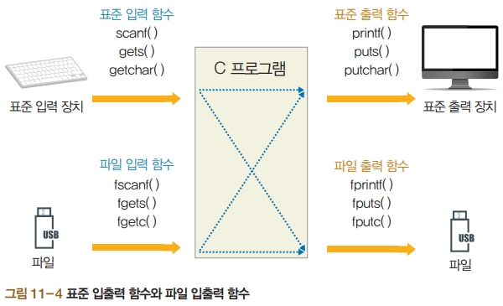
2. 파일 입출력 함수
표준 입출력과 파일 입출력 함수
사용하는 함수와 입출력 관련 장치가 다름

Slide 21
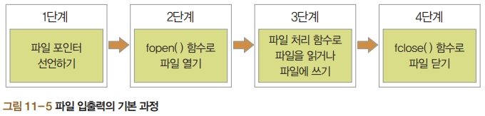



2. 파일 입출력 함수
파일 입출력의 기본 과정
1단계 : 파일 포인터 선언
2단계 : fopens( ) 함수로 파일 열기
3단계 : 파일 처리 함수로 파일을 읽거나 파일에 쓰기
4단계 : fclose( ) 함수로 파일 닫기

Slide 22

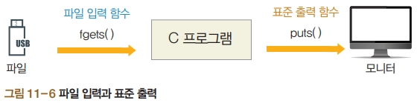
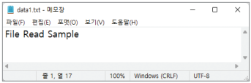
2. 파일 입출력 함수
파일을 이용한 입력
파일의 문자열 읽기 : fgets( ) 함수
파일로부터 값을 입력받을 때 사용하며, 파일 포인터에 지정된 파일에서 문자열을 읽어서 문자 배열에 대입함. 문자열의 최대 길이는 ‘읽을 최대 문자수 –1’
파일을 통해 데이터를 입력한 후 이를 모니터에 출력하는 프로그램을 작성해보고자 .
메모장 실행 → ‘File Read Sample’ 라는 문구 넣음 → ‘C:\temp\data1.txt’로 저장

Slide 23
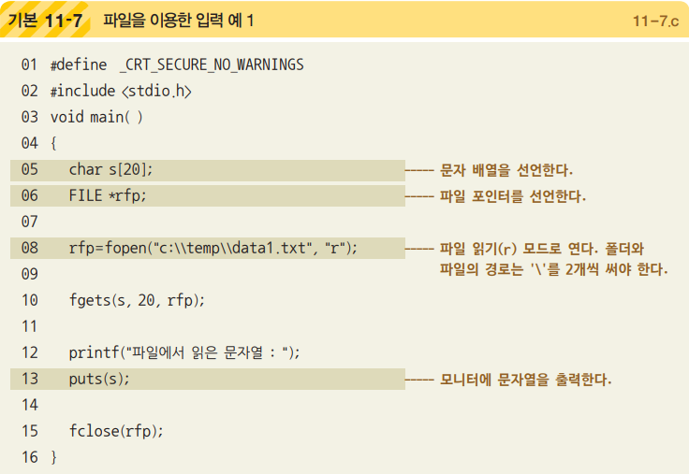

2. 파일 입출력 함수
파일을 이용한 입력
파일의 문자열 읽기 : fgets( ) 함수

Slide 24


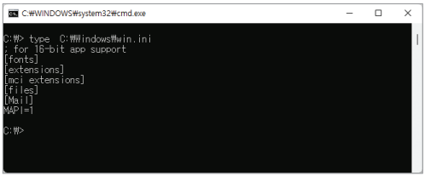
2. 파일 입출력 함수
도스 명령어 type의 구현
type : 지정한 파일의 내용을 화면에 출력하는 기능
[시작] → [실행]을 선택 후 ‘cmd’ 명령을 입력하여 명령 프롬프트를 연다.
다음 명령어 입력

Slide 25
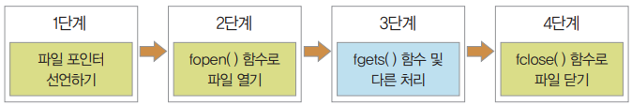
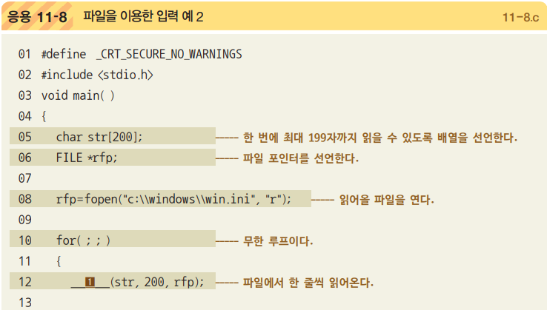
2. 파일 입출력 함수
type’ 명령어 프로그램 단계

Slide 26
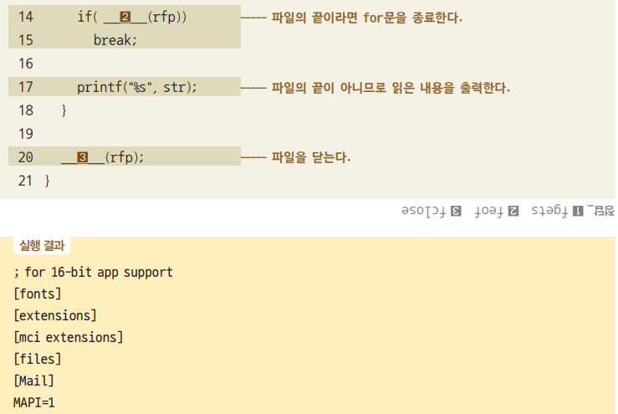
2. 파일 입출력 함수

Slide 27
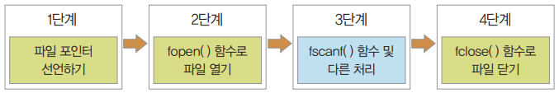
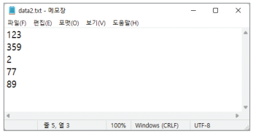
2. 파일 입출력 함수
서식을 지정하여 파일 읽기 : fscanf( ) 함수
파일 포인터를 사용하는 것을 제외하고 scanfs( )와 사용법이 동일
‘C:\temp\data2.txt’ 파일에 정수 5줄을 쓰고, fscanf( ) 함수로 읽어온 후 그 숫자들을 합하는프로그램을 작성 과정
먼저 5줄의 숫자를 메모장에 적고 ‘C:\temp\data2.txt’로 저장함.

Slide 28
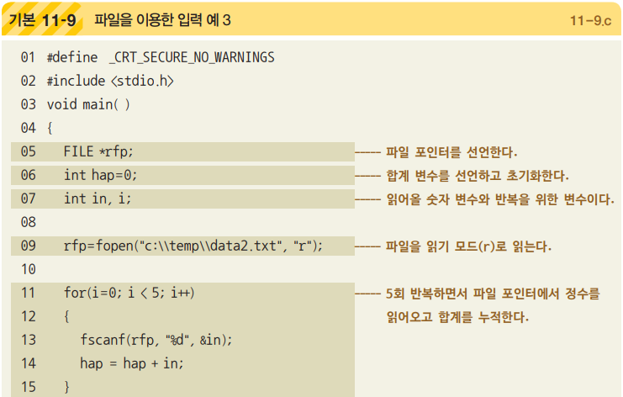
2. 파일 입출력 함수
서식을 지정하여 파일 읽기 : fscanf( ) 함수

Slide 29
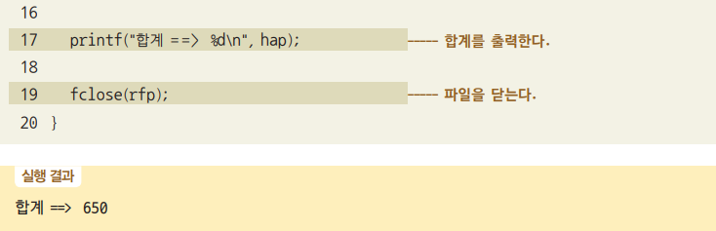
2. 파일 입출력 함수
서식을 지정하여 파일 읽기 : fscanf( ) 함수
[기본 11-9]에서는 6행에서 숫자의 합계를 넣을 hap 변수를 선언하고 0으로 초기화
7행 에서는 파일로부터 숫자를 읽어들일 변수 in을 선언하고 9행에서 data2.txt를 읽기 모드로 열기
13행에서 fscanf( ) 함수를 사용하여 in에 정숫값을 읽어들이는 과정을 5회 반복
14행의 hap에는 읽어들인 숫자를 누적하며, 17행에서 누적된 합계를 출력하고 19행에서 파일을 닫기

Slide 30

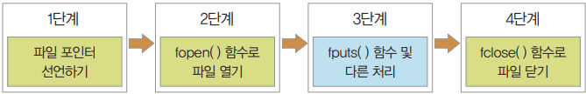
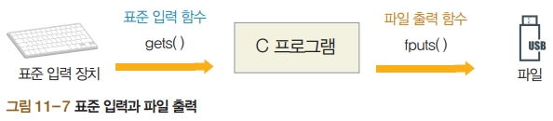
2. 파일 입출력 함수
파일을 이용한 출력
파일의 문자열 출력 : fputs( ) 함수
파일에서 데이터를 읽어와 화면에 출력하는 대신 파일에 내용을 씀
단, 파일 포인터에 지정된 파일에 문자열을 출력

Slide 31
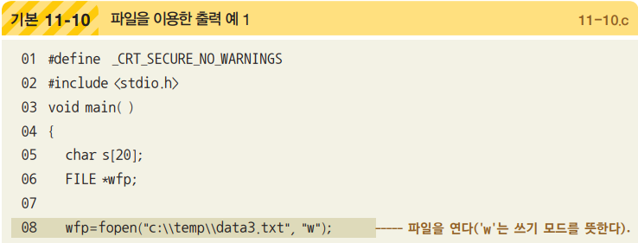
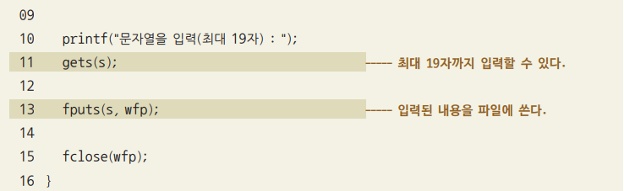

2. 파일 입출력 함수
파일을 이용한 출력
파일의 문자열 출력 : fputs( ) 함수

Slide 32
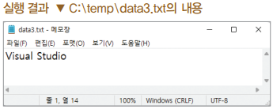
2. 파일 입출력 함수
파일을 이용한 출력
파일의 문자열 출력 : fputs( ) 함수
[기본 11-10]의 6행에서 쓰기용 파일 포인터를 wfp로 선언하고 8행에서 C:\temp\data3.txt 파일을 쓰기 모드로 열기
11행에서는 키보드로 입력받은 문자열을 배열 s에 저장하고 13행에 서는 fputs 함수를 사용하여 파일에 쓰기
15행에서 파일을 닫기
프로그램을 실행한 후 data3.txt 파일을 열어보면 방금 입력한 내용이 들어 있음

Slide 33
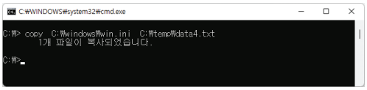
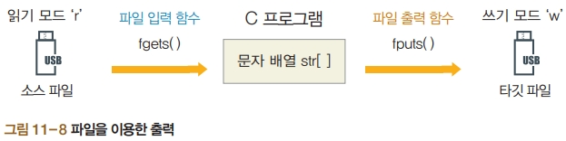
2. 파일 입출력 함수
도스 명령어 copy의 구현
copy : 주어진 파일을 복사하여 똑같은 파일을 하나 더 만드는 명령어
[시작] → [실행]을 선택한 후 ‘cmd’ 명령을 입력하여 명령 프롬프트 창을 연다.
파일의 복사 과정

Slide 34
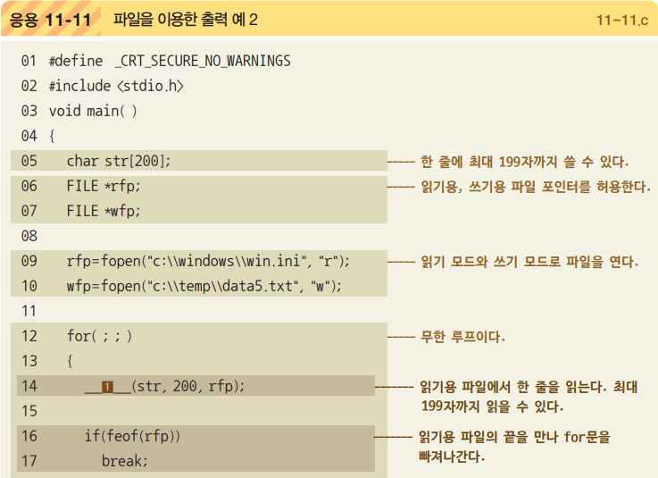
2. 파일 입출력 함수
도스 명령어 copy의 구현

Slide 35
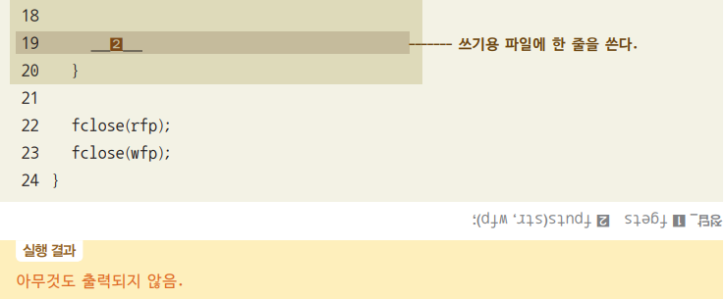
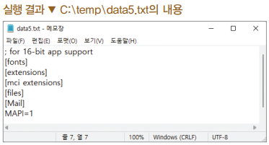
2. 파일 입출력 함수
도스 명령어 copy의 구현

Slide 36

2. 파일 입출력 함수
서식을 지정하여 파일 출력 : fprintf( ) 함수
파일에 숫자를 출력할때는 서식을 지정할 수 있는 fprintf( ) 함수를 사용하는 것이 편리함

Slide 37
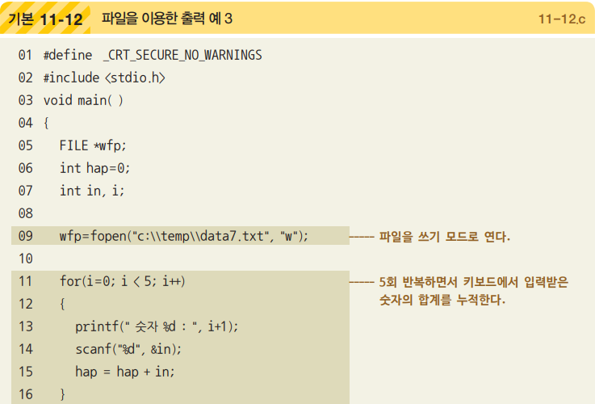
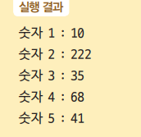
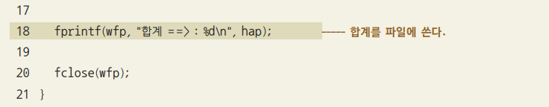
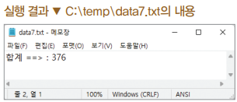
2. 파일 입출력 함수
서식을 지정하여 파일 출력 : fprintf( ) 함수

Slide 38
*
예제 모음

Slide 39
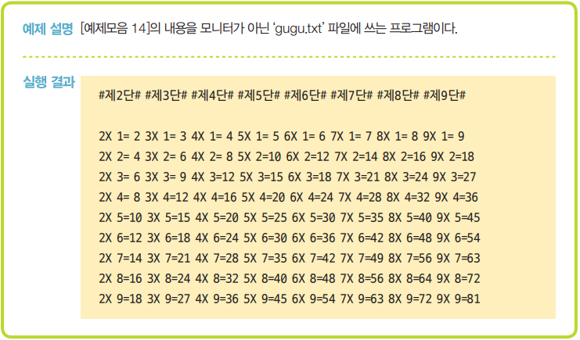
[예제모음 30] 구구단을 파일에 출력

Slide 40
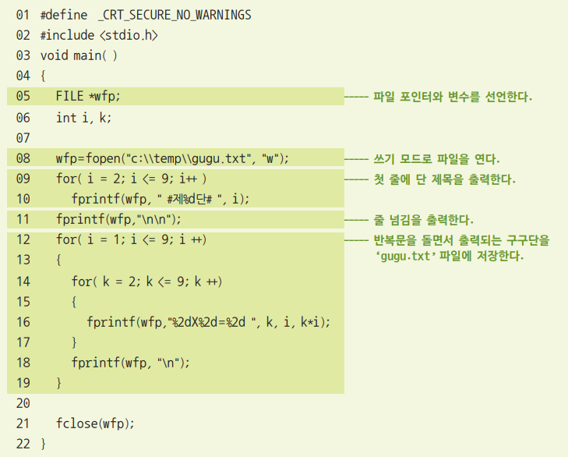
[예제모음 30] 구구단을 파일에 출력

Slide 41
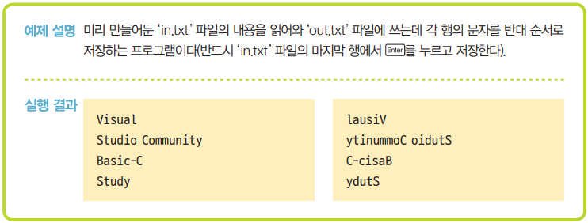
[예제모음 31] 파일에서 읽어온 문자열을 파일에 반대 순서로 출력

Slide 42
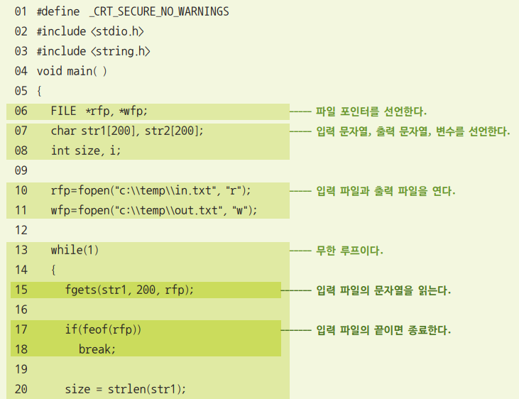
[예제모음 31]파일에서 읽어온 문자열을 파일에 반대 순서로 출력

Slide 43
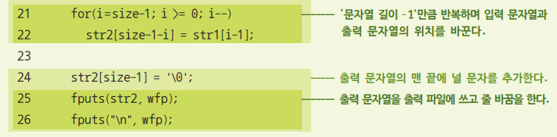
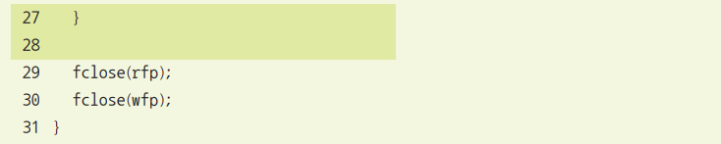
[예제모음 31]파일에서 읽어온 문자열을 파일에 반대 순서로 출력

Slide 44
감사합니다!

